Slide 1
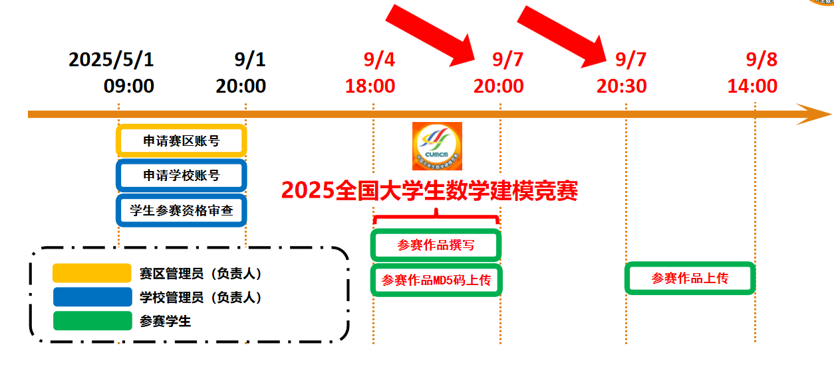
准备相关文件
（2）报名参赛须知、作品提交方法
(1) MD5码没有最后2小时内的1次提交机会，但仍会覆盖旧码
(2) 论文提交须在MD5码结束后半小时，中间半小时为了间隔两个流程

Slide 2
三、 今年时间节点
赛题发布：9月4日18:00（周四晚）
竞赛时间：9月4日18:00～7日20:00
上传MD5码：4日18:00 ～ 7日20:00
上传作品：7日20:30 ～ 8日14:00
————————————————————————————
赛区论文评审：9月下旬10月上旬
全国论文评审：（10月中下旬）
上海获奖公示 ：（全国奖公示后）
上海赛区颁奖：（十二月份）

Slide 3
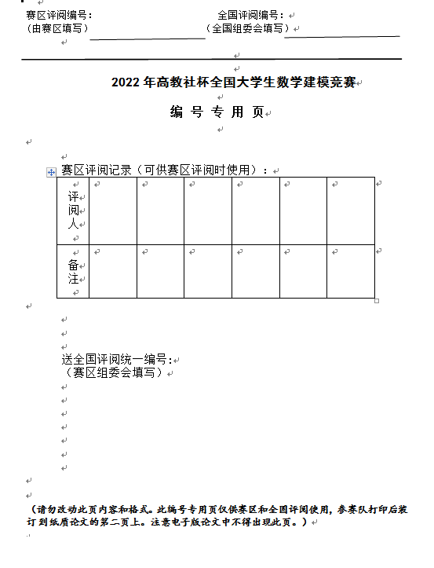
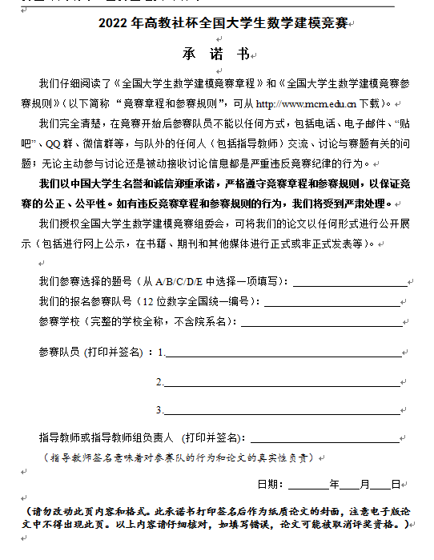
四2 承诺书与编号专用页
承诺书打印、签名，学校保管一年（不允许在作品中出现）
忽略编号专用页
分离承诺书和作品提交两个流程

Slide 4
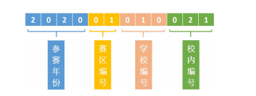
五1、参赛队编号（ 12位）解读
参赛队编号说明：202509004XXX

Slide 5
五2、作品命名
1：参赛作品指----参赛论文、支撑材料
2：客户端对作品的命名不做要求，
论文提交后，系统依据报名信息自动对文件重新命名
可延续赛区往年约定
参赛论文命名“校内编号.PDF”, 如 038.PDF
支撑材料命名“校内编号.RAR”, 如 038.RAR
强调：1）作品中不得出现参赛队的任何信息
2）源程序应作为附录放入参赛论文之后；
3）源程序还应放入支撑材料中。
4）关于AI使用的说明放到支撑材料中。
建议在支撑材料压缩包中的文件名为校内编号，以免造成出现队员名字

Slide 6
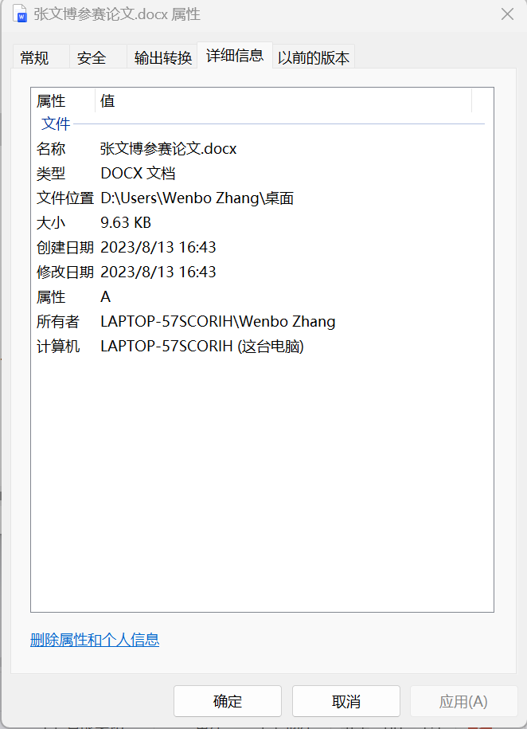
五2、作品命名
今年组委会的建议：
进行提交、压缩之前，查阅每个文件的文件属性，去除个人信息

Slide 7
五3、作品提交
学生自主向客户端提交4样材料：
二个MD5码（参赛论文、支撑材料）
二个参赛作品（参赛论文、支撑材料）
（1）格式、时间节点严格按照规定
（2）不必另外向上海赛区提交电子版、纸质版作品

Slide 8
五3、作品提交
向学校提交材料：电子版参赛论文、电子版支撑材料、纸质版承诺书
1、提交参赛作品（参赛论文、支撑材料）
（1）“参赛论文”命名：校内编号.PDF 如：018.PDF
“支撑材料”命名：校内编号.RAR 如：018.RAR
各参赛队的两个文件装在一个文件夹内，文件夹命名为：
题号报名队号_学生姓名，如：A202509004018_张三_李四_王五
压缩为RAR文件后，发送邮件。
（2）发送邮件至ecnusxjm@126.com。邮件主题即压缩文件夹名，以截止日期前最新一封为准。
2、提交纸质版承诺书（必须有，否则失去评奖机会）
队员下载、打印(含姓名）、手写签名，不要用修订模式
地点：数学楼101 9月8日13：00-16：00
仅限全队在中北校区或在外地可发送扫描版到电子材料的对应邮箱。

Slide 9
五3 作品及MD5码提交说明
1. 作品的MD5码的生成与提交
9月7日20:00前在客户端生成“参赛论文”、“支撑材料”的MD5码
（1）作品与MD5码完全匹配
电子文件进行打开、或保存操作（含自动保存），
MD5码都将发生改变，需重新生成并上传。
（2） 7日20:00 前可反复上传MD5码
（3）7日20:00 ～ 22:00之间最多只允许上传最后一次。
2. 作品的提交（ 参赛论文、支撑材料 ）
务必在9月7日20:30 ～ 8日14:00之间提交
（1）过时无效
（2）作品与MD5码完全匹配
今年新的变化

Slide 10
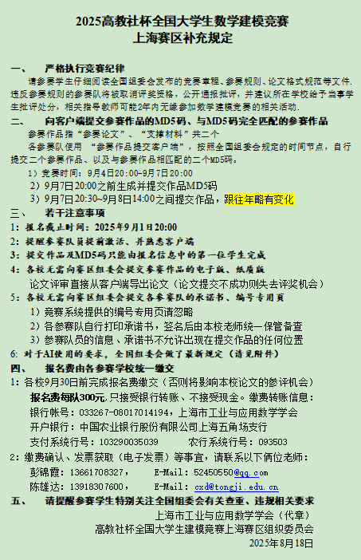
附：赛区补充规定

Slide 11
四、参考内容——论文格式规范：
规则：
-国赛论文格式规范
-常用科技论文写作规则
-科技论文写作注意事项
模块：
-标题、摘要
-问题重述、问题分析、模型假设、符号说明
-模式的建立和求解
-模式的检验、定量分析和评价
-结论，参考文献，附件
工具（熟练为主）
-Latex 使用
-PDF编辑器

Slide 12
四、参考内容——论文格式规范：
电子版规则
-两个电子文件，分别对应参赛论文和支撑材料
-参赛论文（不超过20MB）：2021年开始，电子版不能包括承诺书和编号专用页，电子版论文第一页为摘要，文件格式只能为PDF或Word(建议PDF)，不要压缩。
-支撑材料（不超过20MB）：包括用于支撑论文模型、结果、结论的所有必要文件，如源程序、数据、中间结果的图形表格等。用压缩包提交。（上海市要求.RAR）
灵活参考
-正文一般采用10.5pt即中文五号字体，可以适当调整行间距。
-表格和图片注解部分可调节小字号
-数据表格和公式推导可以先在正文中放一小部分，再放到附录里。

Slide 13
四、参考内容——论文格式规范：
排版规则
-A4版面，页边距上下左右各2.5cm
-摘要为单独一页，注意2021年开始承诺书和编号专用页不要放在论文里，在确认论文提交信息时，单独提交纸质版给学校备案，编号专用页不用做不提交。
-从第2页开始是论文正文（不要目录，尽量控制在20页内）
-正文后是论文附录（页数不限）
撰写规则
-摘要专用页一定要写标题和关键字（不需要翻译成英文）
-附录中必须提供所有的源程序和数据，如果确实没有需要提供的支撑材料，可以不提供支撑材料文件，并在论文附录中注明“本论文没有支撑材料”。
-论文摘要专用页、正文和附录中任何地方都不能有显示参赛者身份和所在学校及赛区的信息。
-引用别人的成果或其他公开的资料（包括网上资料）必须按照科技论文写作规范格式列出参考文献，并在正式引用处予以标注。
-不要照抄原题或原文内容，这将加大查重重复率数值。

